Slide 1
Миронов Сергей Иванович – участник событий на острове Даманский.
Краеведческая -исследовательская работа.
Выполнила ученица 10 «А» класса МОУ СОШ
№ 68 Исупова Ульяна.
Руководитель работы Попова Марина Викторовна.

Slide 2
Для меня, как, наверное, и для многих других моих
сверстников события на острове Даманский
были загадкой.
Случайно узнав, что в нашей школе готовится
работа о его жизни и учится внучка одного
из участников, я решила принять участие в работе.
Конечно, работа предстояла тяжёлая и кропотливая,
но интересная и увлекательная.
События на острове Даманский настоящая трагедия,
первые крупные военные события после
Великой Отечественной Войны,
и мы должны помнить её, в таких работах,
посвященных одному человеку
и крупномасштабных проектах о событиях в целом.

Slide 3
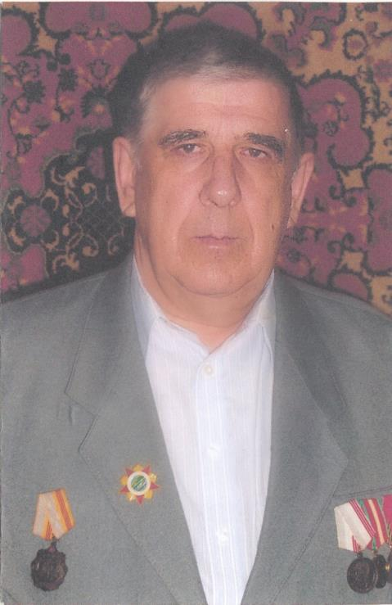
Миронов Сергей Иванович(21.02.1948-3.02.2008)

Slide 4
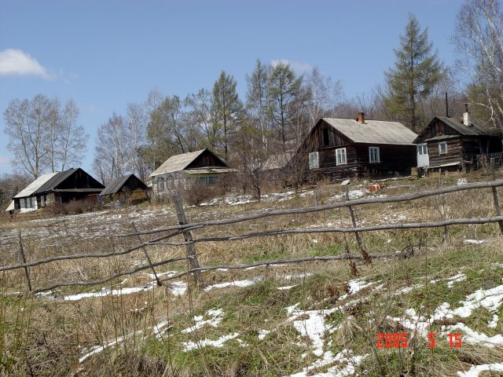
с. Петровичи

Slide 5
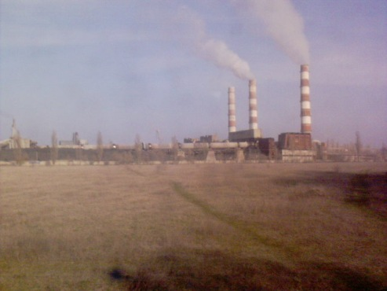
Завод Отопительного Оборудования.
После окончания
4 ПТУ, начал работать на Заводе Отопительного Оборудования.

Slide 6
Служба в Советской армии.
С 30 мая 1967г. по 26 июня 1969г. Сергей Иванович находился на службе в Советской Армии. В период службы участвовал в боевых действиях с на о. Даманский. Военную службу проходил в 199-м мотострелковом полку в должности старшины роты. С 14 марта 1969 года по 20 апреля 1969 года принимал активное участие в боях при защите Государственной границы СССР от китайских захватчиков.

Slide 7
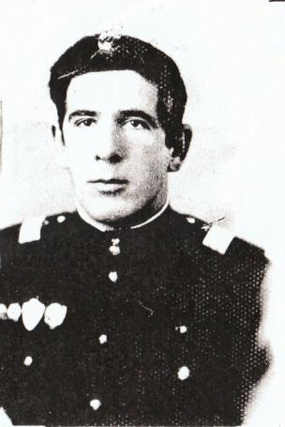
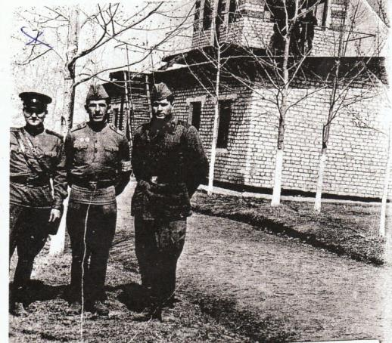
Служба в Советской армии.

Slide 8
Военные события на о. Даманский.
Даманский – остров на р. Уссури близ погранзаставы Нижне-Михайловка, где 2 и 15 марта 1969 года произошёл советско-китайский вооруженный конфликт. Истоки конфликта в несовершенстве условий Пекинского (1860). Ни водное пространство, ни острова не были официально разграничены; фактически охраняемая линия границы сложилась исторически и на ряде участков оспаривалась Китаем. О-в Даманский Китай считал своим, поскольку он находится по его сторону от фарватера реки.
Обострение политических отношений между СССР и КНР в 60-е годы XXв. сопровождалось многочисленными провокациями со стороны китайских пограничников, военных и гражданских лиц.

Slide 9
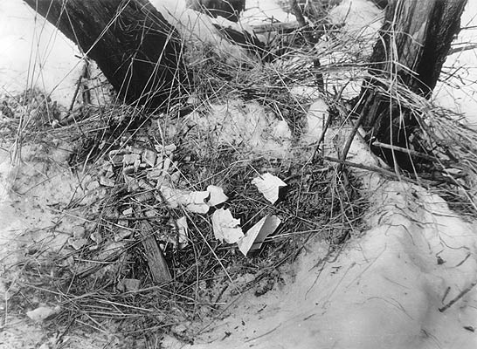
Фрагменты событий.
Брошенные китайские позиции.

Slide 10
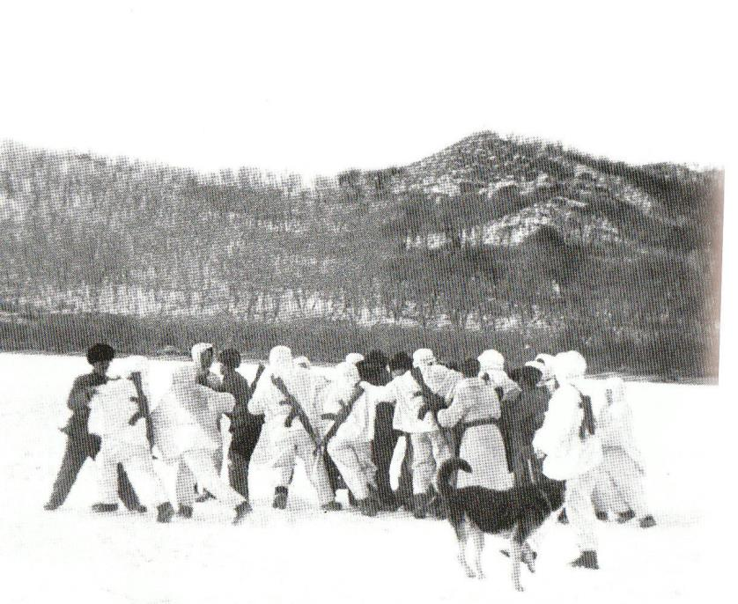
Фрагменты событий

Slide 11

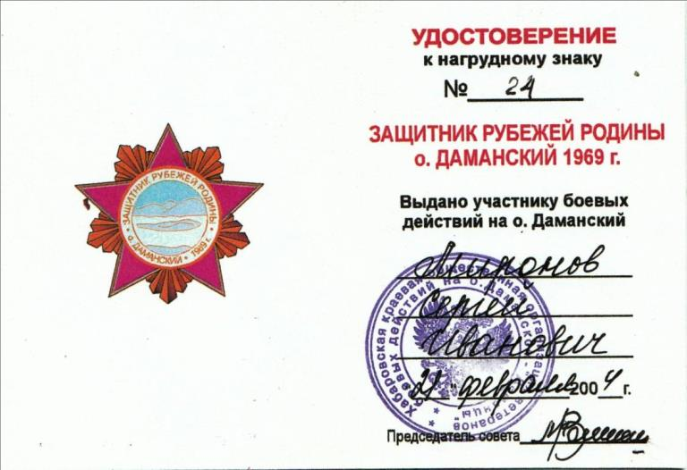
Награды за участие в Военных событиях на о. Даманский.

Slide 12

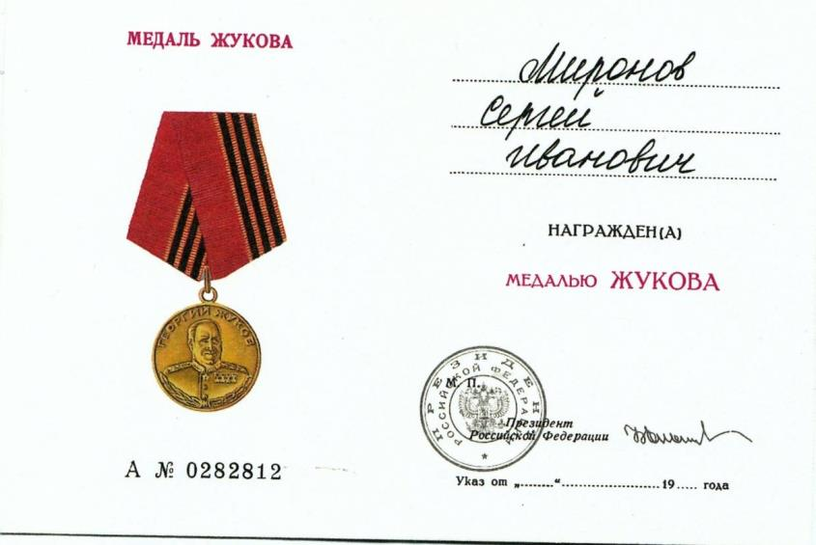
Награды за участие в военных событиях на о. Даманский.

Slide 13
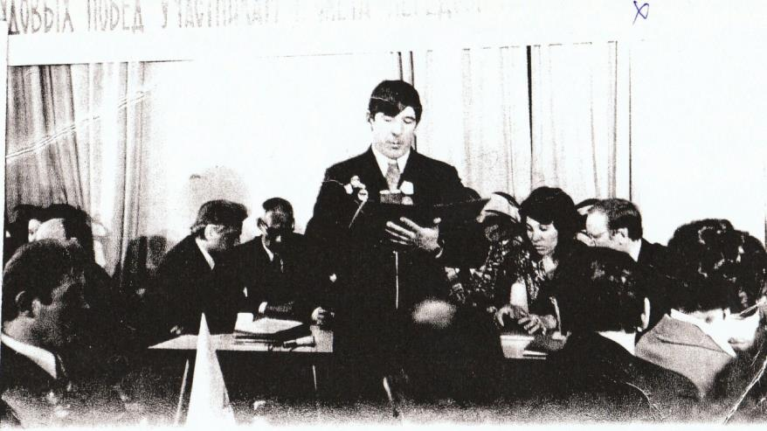
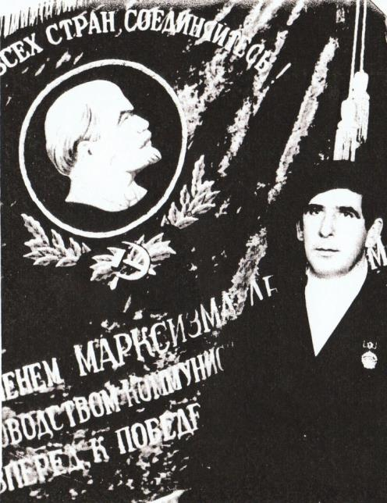
Мирная жизнь.
По возвращению из армии вернулся на Завод
Отопительного Оборудования, где проработал до
пенсии.

Slide 14
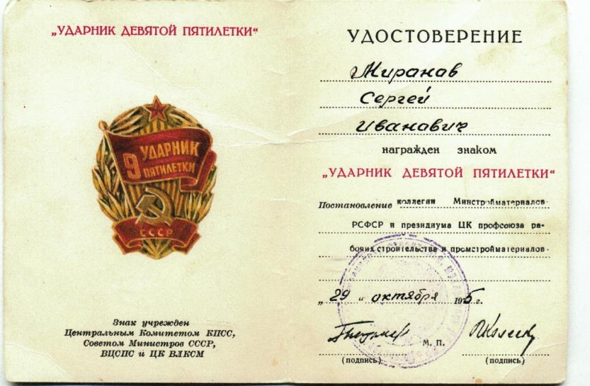
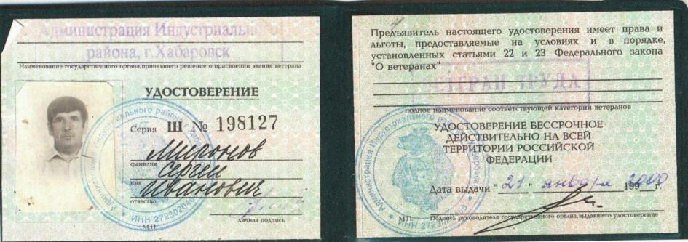
Награды за трудовую деятельность.

Slide 15
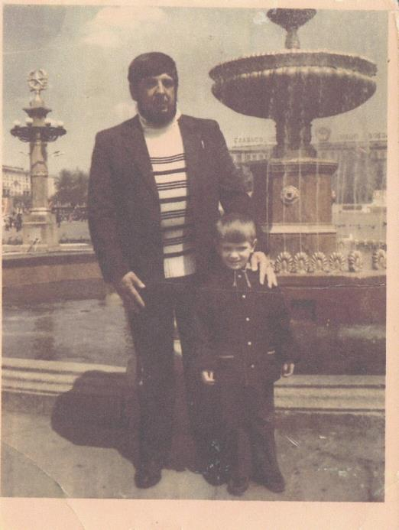
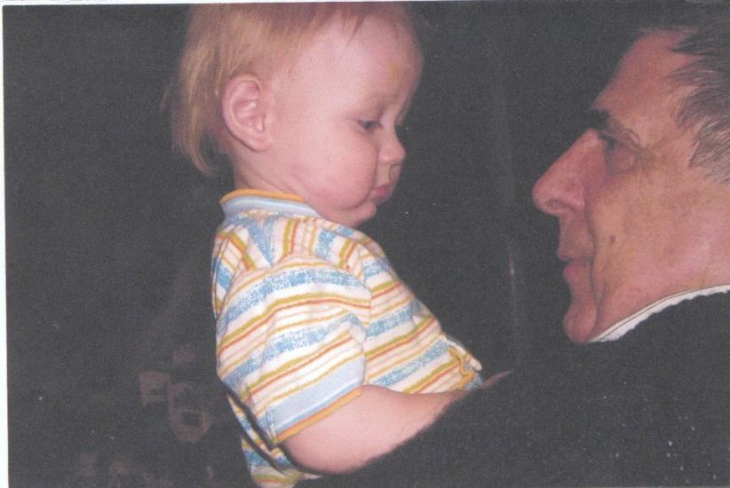
Семья.

Slide 16
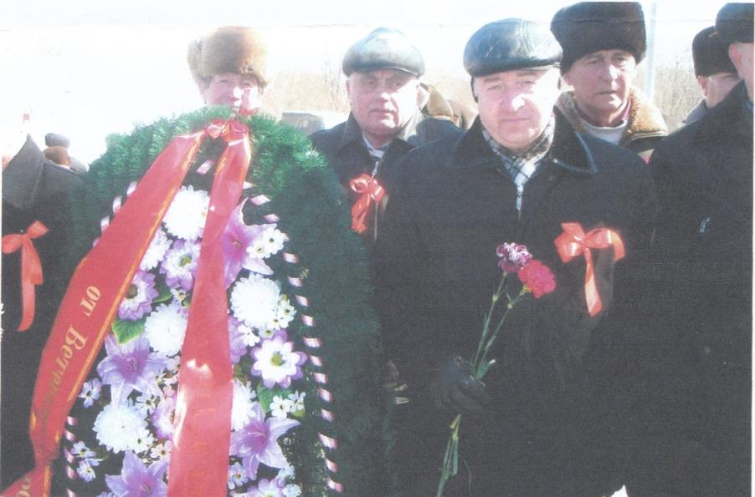
К 40-летию событий на о. Даманский.

